Slide 1
Rekurzivne procedure
Programski jezik Python

Slide 2
Što je rekurzija (rekurzivni potprogram)?

Slide 3
Vježba 1.
Napišite rekurzivnu proceduru koja crta niz od n kvadrata stranice duljine a. Kvadrati su obojani nasumično određenim bojama.

Slide 4
Rješenje:
from turtle import *
from random import *
def boja():
c= randrange(0,256)
z= randrange(0,256)
p= randrange(0,256)
color(c,z,p)
def kvadrat(a):
boja()
begin_fill()
for k in range(4):
fd(a); rt(90)
end_fill()

Slide 5
Rješenje:
def niz_kvadrata(n,a):
if n==1:
kvadrat(a)
else:
kvadrat(a)
rt(90);fd(a);lt(90)
niz_kvadrata(n-1,a)
title('Niz kvadrata')
lt(90);colormode(255)
a=textinput('Stranica','a=')
n=textinput('Broj kvadrata','n=')
a=int(a); n=int(n);
niz_kvadrata(n,a)

Slide 6
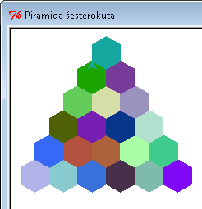
Vježba 2.
Napišite program koji crta piramidu šesterokuta. Duljina stranice šesterokuta je a, a u prvom redu ima n šesterokuta, a u svakom sljedećem redu po jedan šesterokut manje. Šesterokuti su obojani nasumično odabranim bojama.

Slide 7
Rješenje:
from turtle import *
from random import *
def boja():
c= randrange(0,256)
z= randrange(0,256)
p= randrange(0,256)
color(c,z,p)
def šesterokut(a):
boja()
begin_fill()
for k in range(6):
fd(a); rt(60)
end_fill()
def niz_šesterokuta(n,a):
if n==1:
šesterokut(a)
else:
šesterokut(a)
rt(120);fd(a);lt(60)
;fd(a);lt(60)
niz_šesterokuta(n-1,a)

Slide 8
Rješenje:
def piramida(n,a):
if n==1:
šesterokut(a)
else:
niz_šesterokuta(n,a);pu()
#pomak na početak sljedećeg reda
for k in range(n-1):
lt(120);fd(a);rt(60);fd(a);rt(60)
fd(a);rt(60);fd(a);lt(60); pd()
piramida(n-1,a)
title('Piramida šesterokuta')
lt(90);colormode(255)
a=textinput('Stranica','a=')
n=textinput('Broj kvadrata','n=')
a=int(a); n=int(n);
piramida(n,a)

Slide 9
Vježba 3.
Napišite program koji crta ravnu liniju duljine 1, okreće kornjaču udesno za kut, povećava duljinu linije za korak i ponavlja crtanje linije, sve dok je njena duljina manja od granica. Boje svake linije su nasumično odabrane, a vrijednosti granica, kut i korak se upisuju na početku programa.

Slide 10
Rješenje:
from turtle import *
from random import *
def boja():
c= randrange(0,256)
z= randrange(0,256)
p= randrange(0,256)
color(c,z,p)
def spirala(stranica, kut, korak, granica):
if stranica<granica:
boja()
fd(stranica);rt(kut)
spirala(stranica+korak, kut, korak, granica)

Slide 11
Rješenje:
title('Spirala')
lt(90);colormode(255);width(3)
granica=textinput('Maksimalna duljina linije','Crtam \ dok stranica ne postane veća od')
kut=textinput('Kut','kut=')
korak=textinput('Povećavanje duljine linije','korak=')
granica=int(granica); kut=int(kut); korak=int(korak)
spirala(1, kut, korak, granica)

Slide 12
Vježba 4.
Napišite program za crtanje binarnih stabala:

Slide 13
Rješenje:
from turtle import *
from random import *
def boja():
c=randrange(0,256)
z=randrange(0,256)
p=randrange(0,256)
color(c,z,p)
def stablo (a):
if a>4:
boja()
fd(a);lt(20)
stablo (a/2)
rt(40);stablo(a/2)
lt (20); pu();bk(a);pd()
title('Stablo');lt(90);colormode(255)
a=textinput('Stablo','Deblo=');a=int(a)
pu();bk(200);pd();width(4);stablo(a)

Slide 14
Vježba 5.
Napišite program za crtanje ovakvih stabala:
a - veličina debla
odnos - broj koji kaže koliki postotak debla će biti glavna grana jedne krošnje
lkut - kut lijeve krošnje
dkut - kut desne krošnje

Slide 15
Rješenje:
from turtle import *
from random import *
def boja():
c=randrange(0,256)
z=randrange(0,256)
p=randrange(0,256)
color(c,z,p)
def stablo (a):
if a>4:
boja()
fd(a);lt(lkut)
stablo (a*odnos/100)
rt(lkut+dkut)
stablo(a*odnos/100)
lt (dkut); pu()
bk(a);pd()

Slide 16
Rješenje:
title('Stablo');lt(90);colormode(255)
a=textinput('Stablo','Deblo=')
a=float(a)
odnos=textinput('Stablo','Odnos=')
odnos=float(odnos)
dkut=textinput('Stablo','Desni kut=');dkut=int(dkut)
lkut=textinput('Stablo','Lijevi kut=')
lkut=int(lkut)
pu();bk(270);pd();width(2)
stablo(a)

Slide 17
Vježba 6.
A
A
A/4

Slide 18
Rješenje:
from turtle import*
def stranica(n,a):
if n==0:
fd(a)
else:
stranica(n-1,a/4);lt(90)
stranica(n-1,a/4);rt(90)
stranica(n-1,a/4);rt(90)
stranica(n-1,a/4)
stranica(n-1,a/4);lt(90)
stranica(n-1,a/4);lt(90)
stranica(n-1,a/4);rt(90)
stranica(n-1,a/4)
lt(90); title ('Fraktal')
a=textinput('Veličina','a=');a=int(a)
n=textinput('Dubina rekurzije','n=');n=int(n)
for k in range(4):
stranica(n,a);rt(90)

Slide 19
Vježba 7. Peterokutna pahulja
Svaki peterokut može se podijeliti na šest sukladnih manjih peterokuta kojima je stranica 2.62 puta kraća od stranice zadanog peterokuta. Taj postupak ponovimo i na dobivenim peterokutima. Time smo odredili peterokutnu pahulju.

Slide 21
Rješenje:
from turtle import *
from random import *
def boja():
c=randrange(0,256)
z=randrange(0,256)
p=randrange(0,256)
color(c,z,p)
def peterokut(a):
boja()
begin_fill()
for k in range(5):
fd(a);rt(72)
end_fill()

Slide 22
Rješenje:
def pahulja(n,a):
if n==0:
peterokut(a)
else:
pu(); rt(108);fd (a/2.62);lt(72)
fd (a/2.62);rt(36)
fd (a/2.62);lt(72);pd()
for k in range(5):
pahulja(n-1, a/2.62);fd(a/2.62);lt(72)
rt(180);bk(a/2.62)
pahulja(n-1, a/2.62)
fd(a/2.62); lt(180);pu();rt(72);bk(a/2.62);lt(36);bk(a/2.62)
rt(72);bk(a/2.62);lt(108)
colormode(255); lt(90); title ('Peterokutna pahulja')
a=textinput('Veličina','a=');a=int(a)
n=textinput('Dubina rekurzije','n=');n=int(n)
pahulja(n,a)

Slide 23
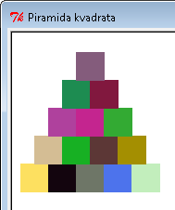
8.
Napiši program koji crta piramidu kvadrata, ako u prvom redu ima n kvadrata, a u svakom sljedećem redu jedan kvadrat manje. Duljina stranice kvadrata je a.
from turtle import *
from random import *
def boja():
c= randrange(0,256)
z= randrange(0,256)
p= randrange(0,256)
color(c,z,p)
def kvadrat (a):
boja()
begin_fill()
for k in range(4):
fd(a); rt(90)
end_fill()
def niz_kvadrata (n,a):
if n==1:
kvadrat(a)
else:
kvadrat(a)
rt(90);fd(a);lt(90)
niz_kvadrata(n-1,a)

Slide 24
def piramida (n,a):
if n==1:
kvadrat(a)
else:
niz_kvadrata(n,a);pu()
#pomak na početak sljedećeg reda
lt(90);fd(n*a-a);rt(90);fd(a);
rt(90); fd(a/2);lt(90); pd()
piramida(n-1,a)
title('Piramida kvadrata')
lt(90);colormode(255)
a=textinput('Stranica','a=')
n=textinput('Broj kvadrata','n=')
a=int(a); n=int(n);
piramida(n,a)

Slide 25
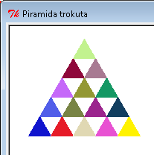
9.
Napiši program koji crta piramidu trokuta, ako u prvom redu ima n trokuta, a u svakom sljedećem redu jedan trokut manje. Duljina stranice trokuta je a.
from turtle import *
from random import *
def boja():
c= randrange(0,256)
z= randrange(0,256)
p= randrange(0,256)
color(c,z,p)
def trokut (a):
boja()
begin_fill()
for k in range(3):
fd(a); lt(120)
end_fill()
def niz_trokuta (n,a):
if n==1:
trokut(a)
else:
trokut(a)
fd(a);
niz_trokuta(n-1,a)
def piramida (n,a):
if n==1:
trokut(a)
else:
niz_trokuta(n,a);pu()
bk(n*a-a);lt(60);fd(a)
rt(60); pd()
piramida(n-1,a)
title('Piramida trokuta')
colormode(255)
a=textinput('Stranica','a=')
n=textinput('Broj trokuta','n=')
a=int(a); n=int(n);
piramida(n,a)

Slide 26
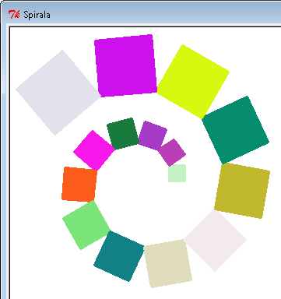
10.
Napiši program koji crta spiralu kvadrata¸.
Na početku programa upisuju se:
duljina stranice prvog kvadrata a
kut zakretanja, kut
razlika između duljina stranica susjednih kvadrata, korak
Spirala se crta sve dok je njena stranica manja od granica.
from turtle import *
from random import *
def boja():
c= randrange(0,256)
z= randrange(0,256)
p= randrange(0,256)
color(c,z,p)
def kvadrat (a):
boja()
begin_fill()
for k in range(4):
fd(a); rt(90)
end_fill()

Slide 27
10.
def niz_kvadrata (n,a):
if n==1:
kvadrat(a)
else:
kvadrat(a)
rt(90);fd(a);lt(90)
niz_kvadrata(n-1,a)
def spirala (a, korak, kut, granica):
if a<granica:
kvadrat(a); fd (a); lt(kut);
spirala(a+korak,korak, kut, granica)
title('Spirala kvadrata')
lt(90);colormode(255)
a=textinput('Stranica','a=')
korak=textinput('Korak','korak=')
kut=textinput('Kut','kut=')
granica=textinput('Granica','granica=')
a=int(a); korak=int(korak); kut=int(kut); granica=int(granica);
spirala(a,korak, kut, granica)

Slide 28
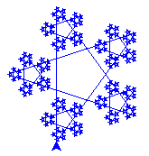
11.
Napiši program koji crta plavu zvijezdu s 5 krakova ako se u svakom kraku ponovno crta zvijezda kojoj su krakovi trećina duljine krakova prethodne zvijezde, sve dok je duljina crte a>2. Vrijednost a upisati na početku programa.
from turtle import *
def zvijezda (a):
if a<2:
return True
for k in range (5):
fd (a);rt(144);
zvijezda(a/3)
title ('Zvijezda')
color ("blue");lt(90)
a=textinput('Veličina','a=');a=int(a)
zvijezda (a)

Slide 29
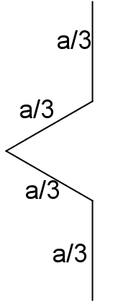
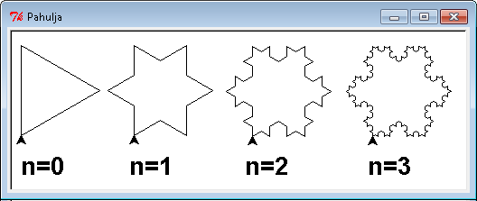
12.
Napiši program koji pomoću rekurzivne procedure pahulja (n,a) crta pahuljicu na sljedeći način:
n=0: crta se trokut stranice duljine a
n=1: svaka stranica trokuta podijeli se na četiri dijela čija je duljina a/3, kao na slici 19.
n=2: svaka linija nacrtana na razini n=1 dijeli se na isti način, itd.

Slide 30
from turtle import *
def stranica(n,a):
if n==0:
fd(a)
return True
stranica(n-1,a/3);lt(60)
stranica(n-1,a/3);rt(120)
stranica(n-1,a/3);lt(60)
stranica(n-1,a/3)
title ('Pahulja')
colormode (255);lt(90)
a=textinput('Veličina','a=');a=int(a)
n=textinput('Dubina rekurzije','n=');n=int(n)
for k in range(3):
stranica(n,a);rt(120)

Slide 31
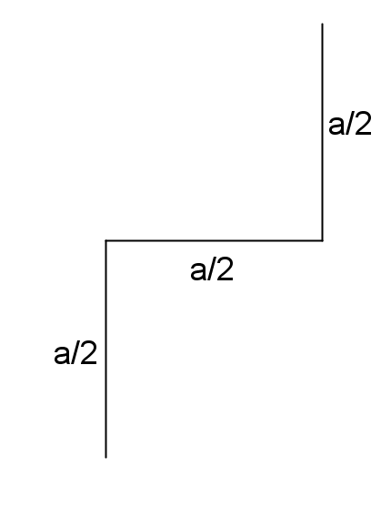
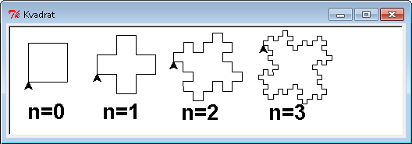
13.
Napiši program koji pomoću rekurzivne procedure kvadrat (n,a) crta kvadrat na sljedeći način:
n=0: crta se kvadrat stranice duljine a
n=1: svaka stranica kvadrata podijeli se na tri dijela čija je duljina a/2, kao na slici 21.
n=2: svaka linija nacrtana na razini n=1 dijeli se na isti način, itd.

Slide 32
from turtle import *
def stranica(n,a):
if n==0:
fd(a)
return True
stranica(n-1,a/2);rt(90);stranica(n-1,a/2);
lt(90);stranica(n-1,a/2)
title ('Kvadrat')
colormode (255);lt(90)
a=textinput('Veličina','a=');a=int(a)
n=textinput('Dubina rekurzije','n=');n=int(n)
for k in range(4):
stranica(n,a);rt(90)

Slide 33
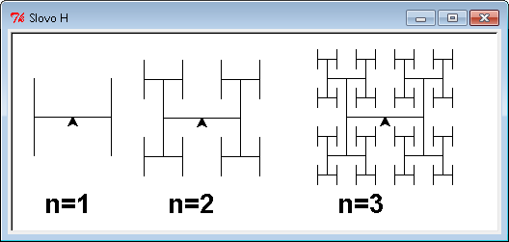
14.
. Napiši program koji pomoću rekurzivne procedure H (n,a) crta slovo H na sljedeći način:
n=1: nacrta se slovo H, tako da je udaljenost od položaja kornjače na slici 22. do okomite linije a, a okomite linije iznad i ispod vodoravne linije su duljine a
n=2: na svakom kraju okomite linije nacrta se slovo H, kao za n=1 veličine a/2, itd.

Slide 34
from turtle import *
def H(n,a):
if n==0:
return True
lt(90);fd(a);rt(90);fd(a)
H(n-1,a/2); bk(2*a)
H(n-1,a/2); fd(a);rt(90);fd(2*a);lt(90);fd(a)
H(n-1,a/2); bk(2*a)
H(n-1,a/2); fd(a);lt(90);fd(a);rt(90)
title ('Slovo H')
colormode (255);lt(90)
a=textinput('Veličina','a=');a=int(a)
n=textinput('Dubina rekurzije','n=');n=int(n)
H(n,a)

Slide 35
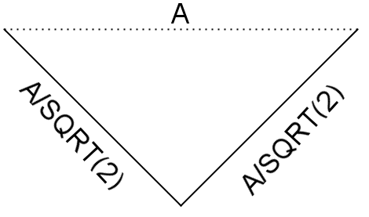
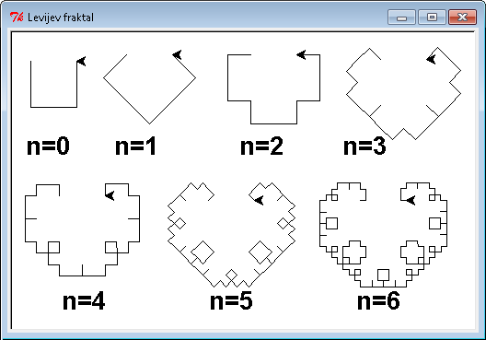
15.
Napiši program koji crta Levijev fraktal pomoću rekurzivne procedure stranica (n,a) na sljedeći način.
n=0: nacrta crtu duljine a
n=1: ravnu crtu zamijeni s dvije katete jednakokračnog pravokutnog trokuta čija je duljina hipotenuze a
n=2: svaku ravnu liniju zamijeni s onim što se nacrta za n=1, itd…
U glavnom programu 3 puta se pozove rekurzivna procedura stranica (n,a):
for k in range(3):
stranica(n,a);lt(90)

Slide 36
from turtle import *
from math import *
def stranica(n,a):
if n==0:
fd(a)
return True
rt(45);stranica(n-1,a/sqrt(2))
lt(90);stranica(n-1,a/sqrt(2))
rt(45)
title ('Levijev fraktal')
colormode (255);rt(90)
a=textinput('Veličina','a=');a=int(a)
n=textinput('Dubina rekurzije','n=');n=int(n)
for k in range(3):
stranica(n,a);lt(90)

Slide 37
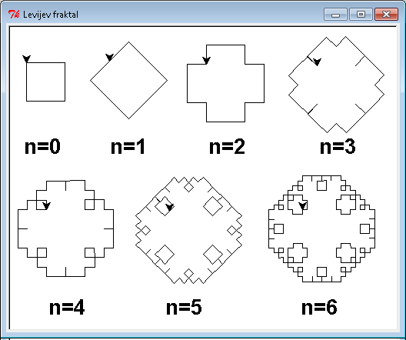
16.
Ako se for petlja u glavnom programu prošlog zadatka ponovi 4 puta (umjesto 3 puta) dobije se Levijev fraktal.
from turtle import *
from math import *
def stranica(n,a):
if n==0:
fd(a)
return True
rt(45);stranica(n-1,a/sqrt(2))
lt(90);stranica(n-1,a/sqrt(2))
rt(45)
title ('Levijev fraktal')
colormode (255);rt(90)
a=textinput('Veličina','a=');a=int(a)
n=textinput('Dubina rekurzije','n=');n=int(n)
for k in range(4):
stranica(n,a);lt(90)

Slide 38
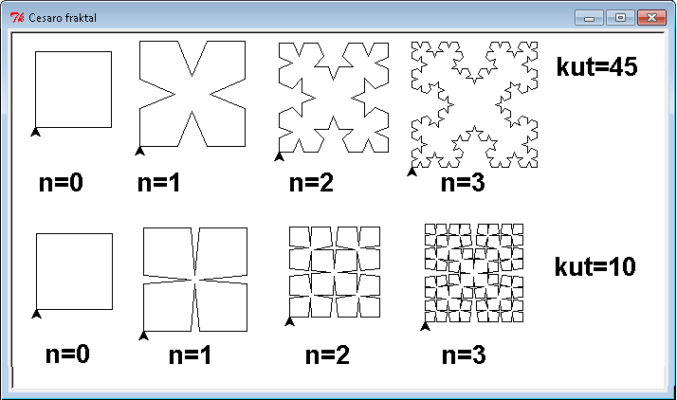
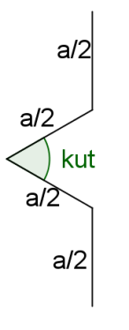
17.
Napiši rekurzivnu proceduru kvadrat(n,a,kut) crta fraktal Cesaro. Stranicu kvadrata treba zamijeniti linijom kao na slici, a kvadrat se crta nalijevo.
Napomena: Duljina „stranice kvadrata“ će se mijenjati, ovisno o kutu i dubini rekurzije

Slide 39
from turtle import *
def stranica(n,a,kut):
if n==0:
fd(a)
return True
stranica(n-1,a/2,kut);rt(90-kut/2)
stranica(n-1,a/2,kut);lt(180-kut)
stranica(n-1,a/2,kut);rt(90-kut/2)
stranica(n-1,a/2,kut)
title ('Cesaro fraktal')
colormode (255);lt(90)
a=textinput('Veličina','a=');a=int(a)
kut=textinput('Kut','kut=');kut=int(kut)
n=textinput('Dubina rekurzije','n=');n=int(n)
for k in range(4):
stranica(n,a, kut);rt(90)

Slide 40
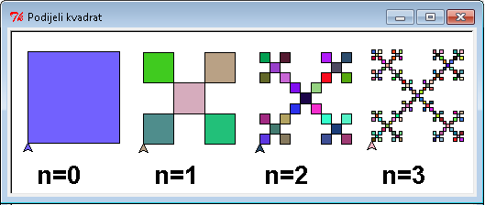
18.
Kvadrat stranice duljine a možemo podijeliti na 5 manjih sukladnih kvadrata stranice duljine a/3. Ponovimo li postupak na dobivene kvadrate, nastat će sljedeće slike (na prvoj slici je razina rekurzije 0, na drugoj slici je razina rekurzije 1, na trećoj slici 2, itd.). Boje kvadrata su nasumično odabrane. Nacrtaj.

Slide 41
from turtle import *
from random import *
def boja():
c=randrange(0,256)
z=randrange(0,256)
p=randrange(0,256)
color((0,0,0),(c,z,p))
def kvadrat(a):
boja();begin_fill()
for k in range(4):
fd(a);rt(90)
end_fill()
def podijeli_kvadrat(n,a):
if n==0:
kvadrat(a)
return True
podijeli_kvadrat(n-1,a/3)
pu();rt(90);fd(2*a/3);lt(90);pd()
podijeli_kvadrat(n-1,a/3)
pu();lt(90);fd(a/3);rt(90);fd(a/3);pd()
podijeli_kvadrat(n-1,a/3)
pu();lt(90);fd(a/3);rt(90);fd(a/3);pd()
podijeli_kvadrat(n-1,a/3)
pu();rt(90);fd(2*a/3);lt(90);pd()
podijeli_kvadrat(n-1,a/3)
pu();lt(90);fd(2*a/3);rt(90); bk(2*a/3);pd()
title ('Podijeli kvadrat')
colormode (255);lt(90)
a=textinput('Veličina','a=');a=int(a)
n=textinput('Dubina rekurzije','n=')
n=int(n)
podijeli_kvadrat(n,a)

Slide 42
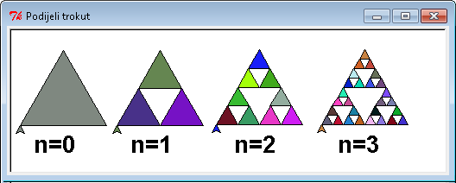
19.
Jednakostranični trokut stranice duljine a možemo podijeliti na tri jednakostranična trokuta stranice duljine a/2. Nacrtaj, ako je stranica velikog trokuta a, a dubina rekurzije n.

Slide 43
from turtle import *
from random import *
def boja():
c=randrange(0,256); z=randrange(0,256)
p=randrange(0,256); color((0,0,0),(c,z,p))
def trokut(a):
boja();begin_fill()
rt(30)
for k in range(3):
fd(a);rt(120)
end_fill()
lt(30)
def podijeli_trokut(n,a):
if n==0:
trokut(a)
return True
podijeli_trokut(n-1,a/2)
pu();rt(90);fd(a/2);lt(90);pd()
podijeli_trokut(n-1,a/2)
pu();lt(90);fd(a/2);rt(120);fd(a/2);lt(30);pd()
podijeli_trokut(n-1,a/2)
pu();rt(30);bk(a/2);lt(30);pd()
title ('Podijeli trokut')
colormode (255);lt(90)
a=textinput('Veličina','a=');a=int(a)
n=textinput('Dubina rekurzije','n=');n=int(n)
podijeli_trokut(n,a)

Slide 44
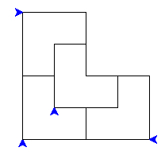
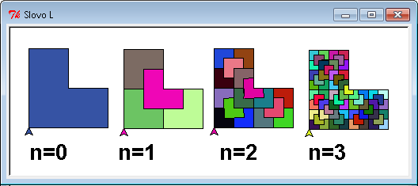
20.
Napiši program koji crta slovo L ako je duljina vanjskog brida a, a unutarnjeg brida i debljine slova a/2 točaka. Slovo podijeliti na četiri manja slična slova L i postupak ponoviti n puta. Slovo L je obojano nasumično odabranom bojom

Slide 45
from turtle import *
from random import *
def boja():
c=randrange(0,256); z=randrange(0,256)
p=randrange(0,256); color((0,0,0),(c,z,p))
def L(a):
boja()
begin_fill()
fd(a);rt(90);fd(a/2);rt(90); fd(a/2);lt(90)
fd(a/2);rt(90);fd(a/2);rt(90); fd(a);rt(90)
end_fill()
def veliki_L (n,a):
if n==0:
L (a)
return True
veliki_L (n-1,a/2); fd(a);rt(90)
veliki_L (n-1,a/2);
pu();lt(90);bk(a);rt(90);fd(a);rt(180);pd()
veliki_L (n-1,a/2)
pu();fd(a/2);rt(90);fd(a/4)
lt(90);fd(a/4);rt(90);pd()
veliki_L (n-1,a/2)
pu();bk(a/4);lt(90);fd(a/4);rt(90);pd()
title ('Slovo L'); colormode (255);lt(90)
a=textinput('Veličina','a=');a=int(a)
n=textinput('Dubina rekurzije','n=');n=int(n)
veliki_L (n,a)

Slide 46
21.
Polovicu šesterokuta kojoj su tri kraće stranice duljine a , a najdulja 2*a točaka možemo podijeliti na četiri manje sukladne polovice šesterokuta. Naravno, postupak možemo ponoviti. Nacrtaj ako je dubina rekurzije n.

Slide 47
from turtle import *
from random import *
def boja():
c=randrange(0,256); z=randrange(0,256)
p=randrange(0,256); color((0,0,0),(c,z,p))
def pola_šesterokuta(a):
boja();begin_fill()
rt(30);fd(a);rt(60); fd(a);rt(60);fd(a);rt(120);fd(2*a);rt(90)
end_fill()
def lik(n,a):
if n==0:
pola_šesterokuta(a)
return True
rt(90);fd(a/2);lt(90); lik (n-1,a/2)
rt(90);fd(3*a/2);rt(150)
lik (n-1,a/2); rt(90);fd(a);lt(150)
lik (n-1,a/2); rt(90);fd(a);lt(150)
lik (n-1,a/2); rt(90);fd(a);rt(150)
title ('Pola šesterokuta')
colormode (255);lt(90)
a=textinput('Veličina','a=');a=int(a)
n=textinput('Dubina rekurzije','n=');n=int(n)
lik(n,a)

